Slide 1
学前教育技术专业
专业自诊汇报
基础部

Slide 2
1 基本情况
2 总体设计
自我诊断
3
4
诊改成效
5
下一步工作

Slide 3
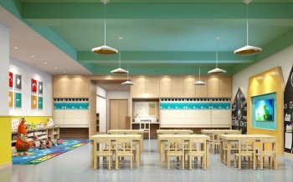
01
基本情况
（一）专业基本情况
西安高新科技职业学院的现代教育技术专业创建于2015年。
• 专业设立时间：2015年
• 专业开始招生时间：2015年
师资队伍
• 专任教师15人，校内兼职教师5人，外聘教师4人。
• 中级职称6人，硕士12人。

Slide 4
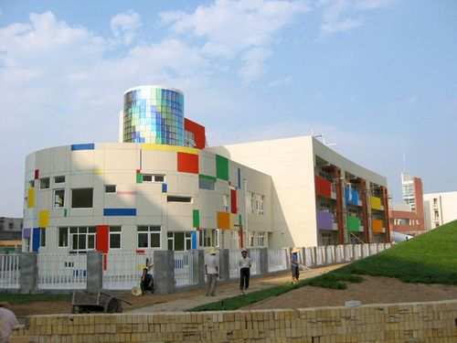
01
基本情况
实训条件
• 目前拥有琴房、画室、舞蹈室、专用机房等
4个校内实训室。
• 校外目前已建立莲湖区骄阳同心，周至县知行书学2个实习基地。
社会服务
• 近五年发表论文4篇
• 承担学院和厅级教研科研课题项。

Slide 5
01
基本情况
招生就业
• 在校学生规模432人（2017年）/566人（2018年）
• 近两年就业率为：98.61%，99.44%

Slide 6
01
基本情况
专业教学团队情况
现代教育技术专业教学主要由现教教研室承担，本专业共有教师24人，其中专任教师15人、
兼任和外聘教师9人。
序号
项 目
人 数
序号 | 项目 | 人数
1 | 专任教师 | 15
2 | 专业带头人 | 0
3 | 骨干教师 | 15
4 | 教授 | 0
5 | 高级工程师 | 0
6 | 副教授 | 0
7 | “双师”素质 | 0
8 | 校内兼课教师 | 5
1
2
3
4
5
6
7
8
9

Slide 7
01
基本情况
专业教学团队情况
1,
8%
1,
8%
5,
42%

Slide 8
01
基本情况
全面提升
（二）诊改基础
院级重点
院级特色
院级一流
构建质保体系
实践质量螺旋
推动持续改进
质量核心
2015
质量核心
质量核心
2017
2019
质量核心
质量核心
2016
2018
完善人才培培养方案
建立校-园，校企合作
建立合理化课程体系
提升师资水平

Slide 9
02
总体设计
院级重点专业
西安高新科技职业学院“十三五”专业建设发展规划
基础部“十三五”专业建设规划
现代教育技术专业建设规划
2.1
确立目标
西安高新科技职业学院“十三五”专业建设发展规划
基础部“十三五”专业建设规划
现代教育技术专业建设规划

Slide 10
02
总体设计
形成标准
高等职业学校专业教学标准-教育类（2012）
现代教育技术专业专业建设标准
西安高新职业学院专业建设标准
2.2 形成标准
西安高新科技职业学院专业建设标准
现代教育技术专业建设标准

Slide 11
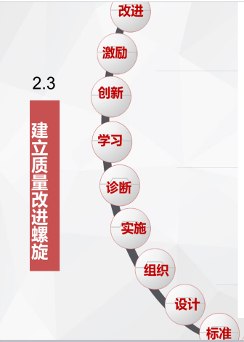
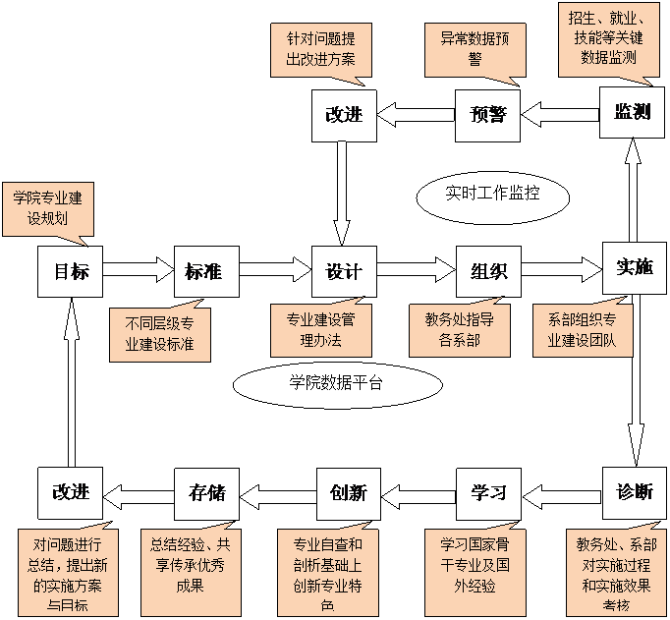
02
总体设计

Slide 12
03
自我诊断
3.1 目标分解
“十三五现代教育技术专业建设与发展规划（2016-2020年）
2016
2017
2018
2019
2020
招生就业
无毕业生
0项
无毕业生
0
就业率98.61%
1项
就业率95%
1项国家
就业率95%
技能大赛
1项国家
校企合作
调研
调研
画室，建设琴房，
课改2
幼儿园合作
幼儿园合作
实习6个月90%
校企研发中心
教研1课改1
培训、企业认证
修订方案课标
培育，出版1部
建设资源库
实训建设
画室
教研1课改1
校企研发中心
教研1课改2
校企研发中心
教研1课改2
科研教改
教学团队建设
人才培养方案
教材建设
培训
培训
培训、下企业
培训、企业认证
修订，完善
专业调研
培育
修订方案和课标 调研，微调方案
研究，培育
培育
培育，出版1部
申报建设
教学资源库建设
信息化教学改革
申报建设课程 协助建设
竞赛，培训 竞赛，培训
协助建设
竞赛，培训
竞赛，培训
竞赛，培训

Slide 13
从专业建设目标和标准出发，共设计本专业的质量监控点54个。
基本
情况
招生
情况
师资
队伍
教学
资源
实训
条件
共3项
共 项
共4项
共4项
8
共3项
校企
合作
教学
改革
培养
效果
社会
服务
课程
体系
共3项
共 项
共5项
共2项
共16项
2

Slide 14
组织实施
学院指导
教研室牵头
教师为主
学生为核心
2016-2017学年进行第一轮诊改
二级学
院指导
2017-2018学年进行第二轮诊改
专业教
研室牵头
学生为
核心
2018年9月开始第三轮诊改

Slide 15
03
自我诊断
改进： 第一轮诊改：2016年9月到2017年8月现代教育技术专业作为学院试点专业对照专业建设规划进行诊断，发现如下问题：
开展招生宣传，拓展就业渠道。
存在问题 | 改进措施
师资队伍亟待加强，“双师型”教师未实现零的突破； | 加强师资队伍建设，培育“双师型”教师；
教师参加幼儿园、企业实践偏少，教学模式单一； | 鼓励教师下幼儿园、企业实践，强化实践，丰富教学模式；
人才培养缺少有效的监督监管体制，需要进一步完善，形成设计、组织、实施、监测、预警、改进的闭环； | 继续完善人才培养方案，实现人才培养方式与职业的对接；
琴房，舞蹈室，画室，专用机房等教学资源建设依然不足； | 申请专项资金，加强琴房，舞蹈室，画室，专用机房建设；
校-园以及校企合作的广度和深度有待加强； | 开发校外实习基地，到2018年中建成校外实习基地2个；
产学研结合力度还要进一步加深； | 幼儿园、企业进学校，实现幼儿园、企业与学习合作办学。
校企合作的专业共建和课程共同开发还需要加强。
与锐捷网络公司开展校企合作。

Slide 16
03
自我诊断
改进：
第二轮诊改：2017年9月到2018年8月本专业继续进行诊改。
存在问题 | 改进措施
“双师型”教师未实现零的突破； | 培育 “双师型”教师，招聘“双师型”教师；
教师参加幼儿园、企业实践依然偏少，教学模式依然单一； | 鼓励教师继续下幼儿园、企业实践，强化实践，丰富教学模式；
人才培养缺少有效的监督监管体制，需要进一步完善，形成设计、组织、实施、监测、预警、改进的闭环； | 完善人才培养方案，实现人才培养方式与职业的对接；
琴房，舞蹈室，画室，专用机房等教学资源建设不足； | 申请专项资金，加强琴房，舞蹈室，画室，专用机房建设；
校-园以及校企合作的广度和深度有待加强； | 开发校外实习基地，到2017年中建成校外实习基地1个；
产学研结合力度还要进一步加深； | 幼儿园、企业进学校，实现幼儿园、企业与学习合作办学。
专业教师的研究主要集中于教研，科研能
力不足，没有高级别的科研课题或科研成
果。

Slide 17
03
自我诊断
第三轮诊改：在线监测：
存在问题 | 改进措施
“双师型”教师未实现零的突破； | 培育 “双师型”教师，招聘“双师型”教师；
教师参加幼儿园、企业实践依然偏少，教学模式依然单一； | 鼓励教师继续下幼儿园、企业实践，强化实践，丰富教学模式；
人才培养缺少有效的监督监管体制，需要进一步完善，形成设计、组织、实施、监测、预警、改进的闭环； | 完善人才培养方案，实现人才培养方式与职业的对接；
琴房，舞蹈室，画室，专用机房等教学资源建设不足； | 申请专项资金，加强琴房，舞蹈室，画室，专用机房建设；
校-园以及校企合作的广度和深度有待加强； | 开发校外实习基地，到2017年中建成校外实习基地1个；
产学研结合力度还要进一步加深； | 幼儿园、企业进学校，实现幼儿园、企业与学习合作办学。
开展线上线下混合教学，提供资源利用率
继续进行专业调研，进行课程体系调整。
2.线开放课程的学
习情况不理想（选课
人数和学习进度）
1.招生的录取率和报
到率不高。
加强师资培训，提升教学资源建设质量
4.顶岗实习岗位专业
3.教学资源质量不高
对口率不高
加强校企合作，打通就业渠道，加强宣
传，促进招生。

Slide 18
04
诊改成效
初步建成2个校外实习基地
专业建设初见成效
师资培训初见成效

Slide 19
05
下一步工作
下一步工作
修订人才培养方案
组织讲课比赛，以赛促教
申报课题，编写讲义&教材
加快琴房，舞蹈室，钢琴室，专用机房建设
4.

